Slide 1
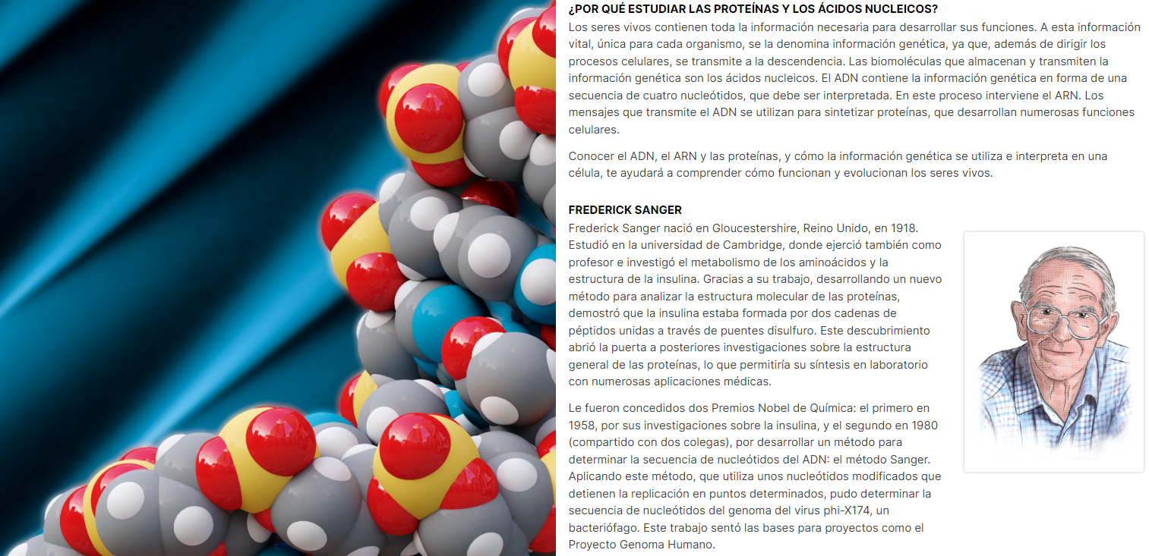
3.- LAS PROTEÍNAS Y LOS ÁCIDOS NUCLEICOS

Slide 2
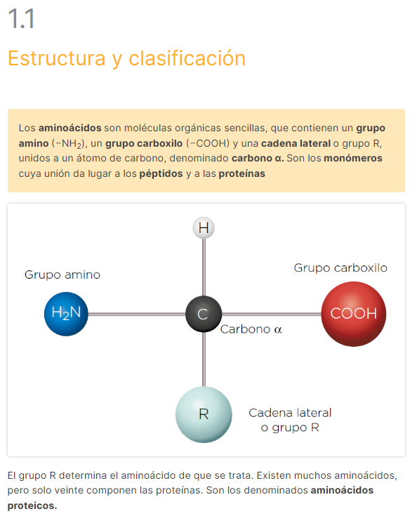

Slide 3
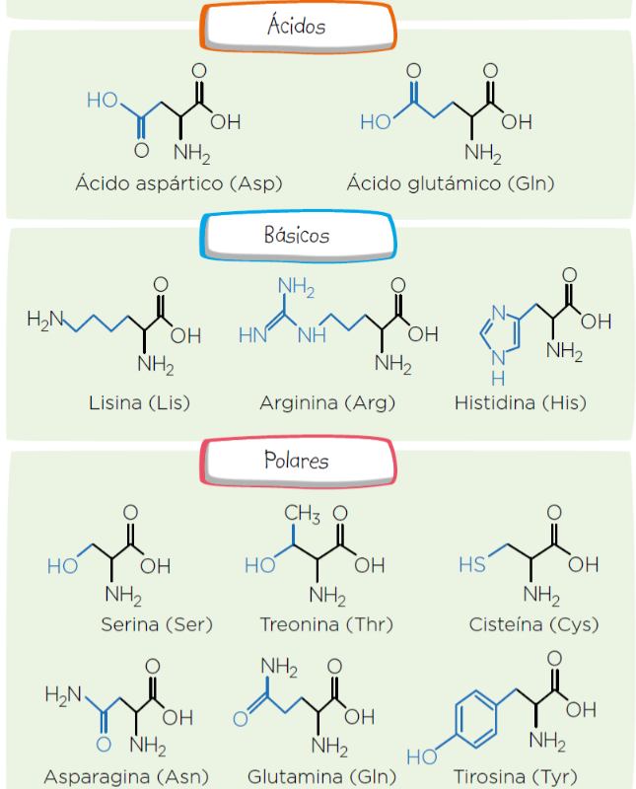
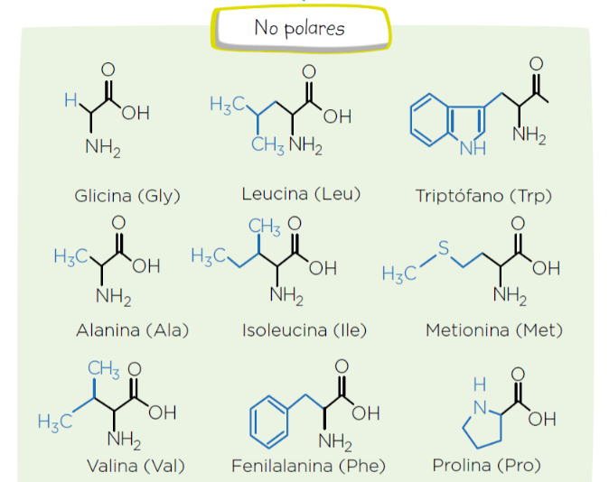

Slide 9
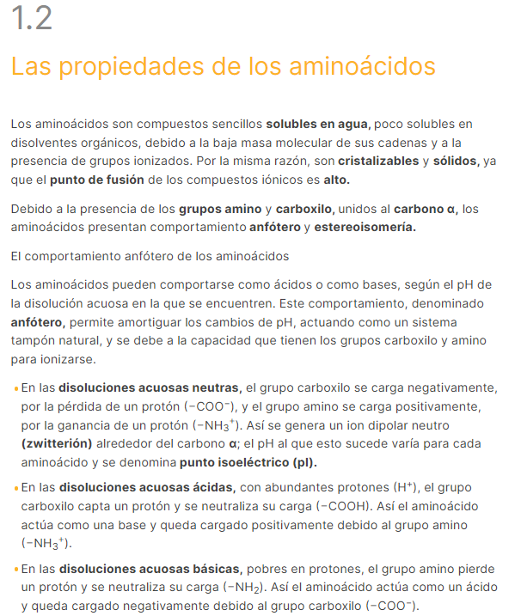

Slide 11
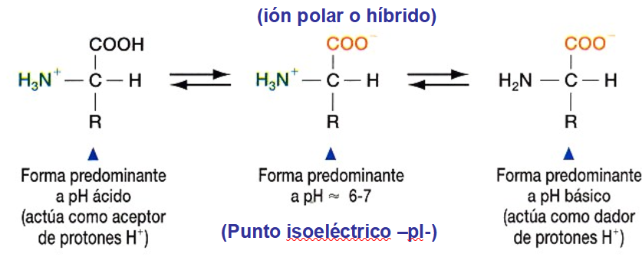

Slide 16
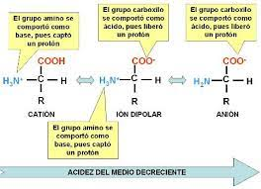

Slide 18
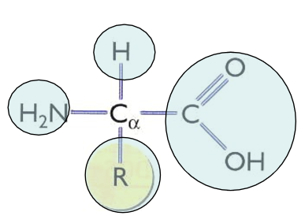

Slide 19
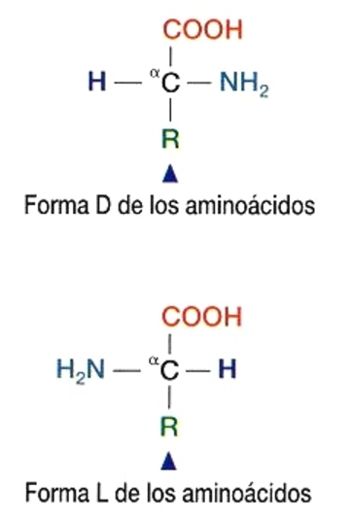
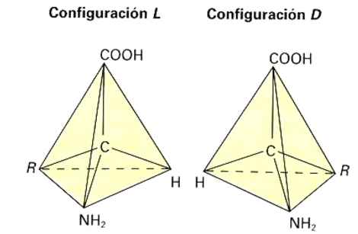

Slide 20
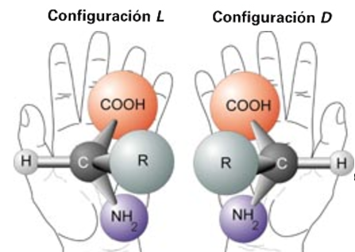
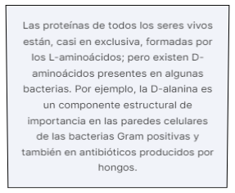

Slide 22
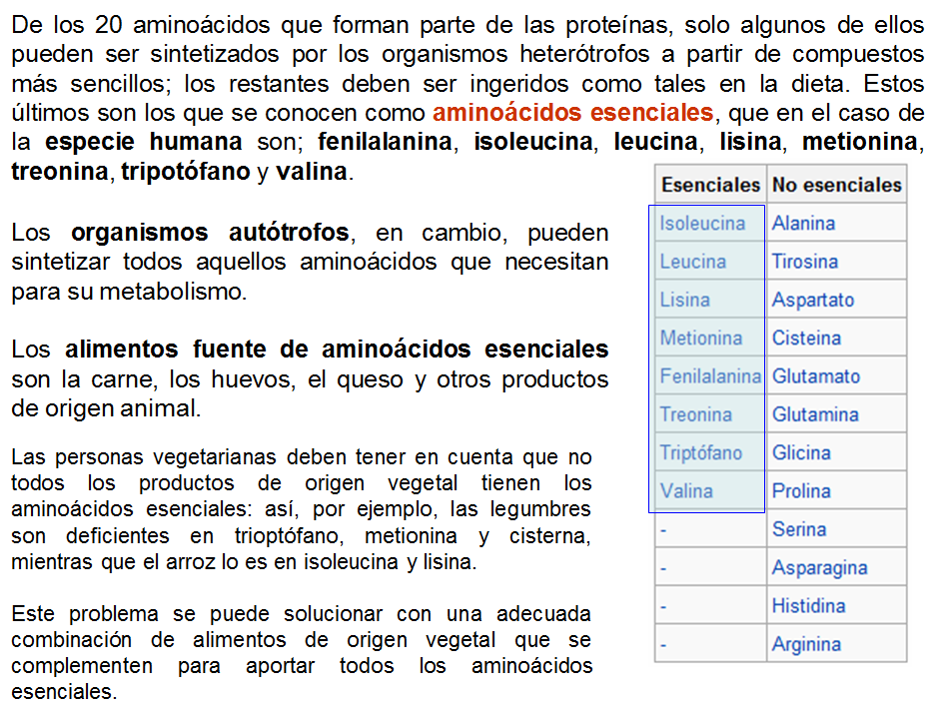

Slide 23
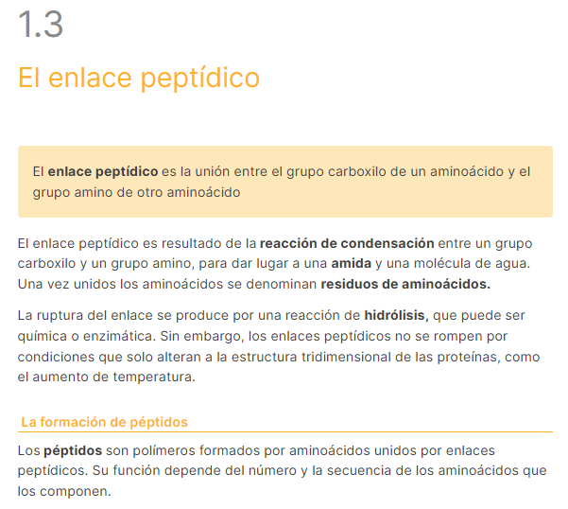

Slide 25
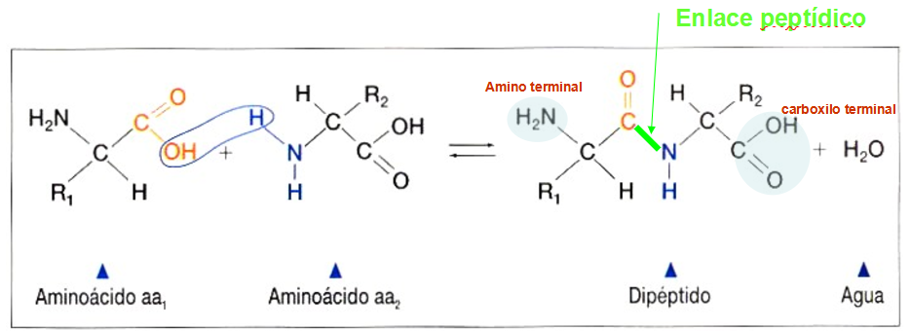

Slide 26
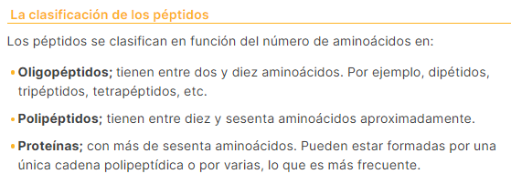

Slide 28
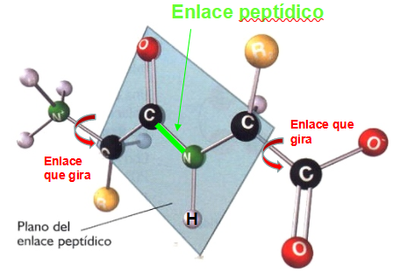

Slide 29
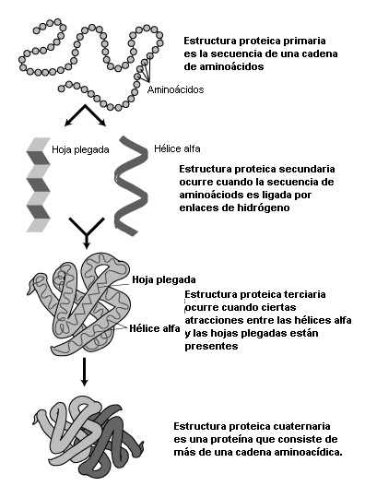
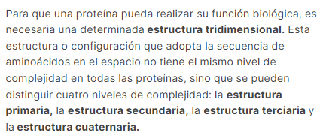

Slide 30
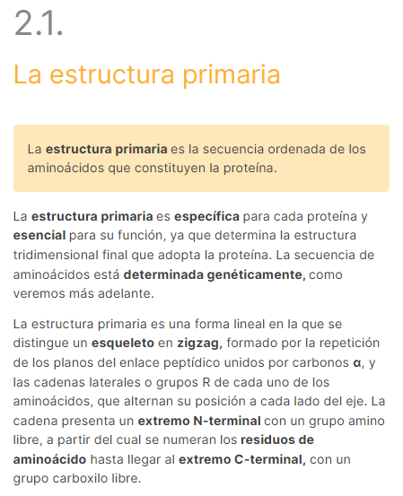
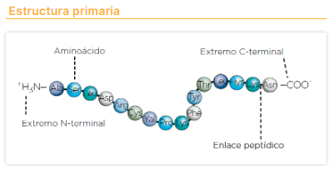

Slide 31
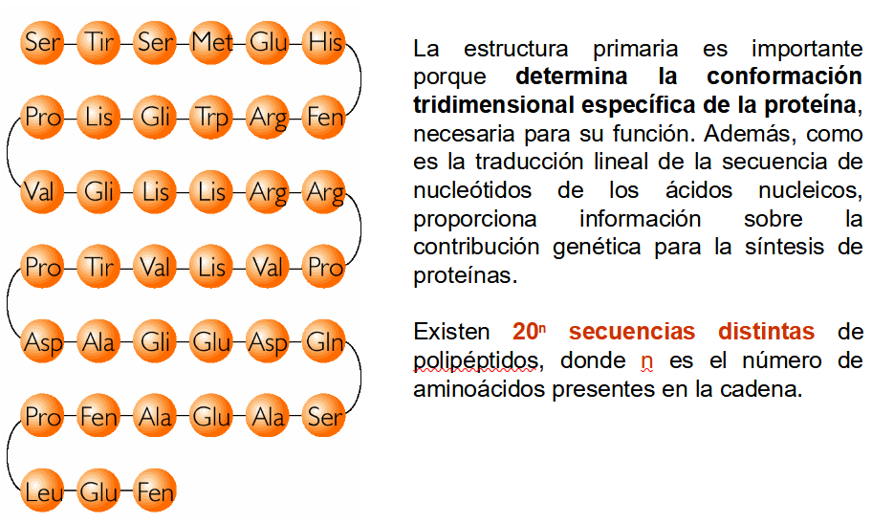

Slide 32
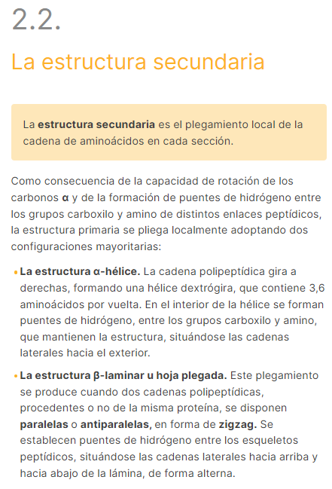
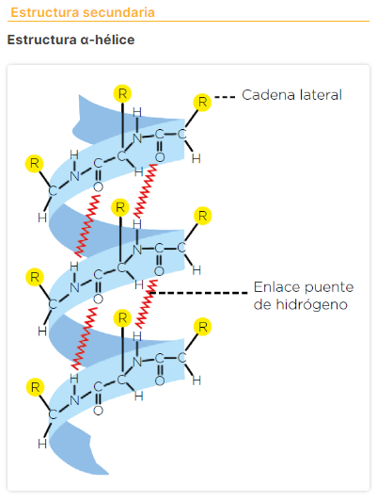

Slide 33
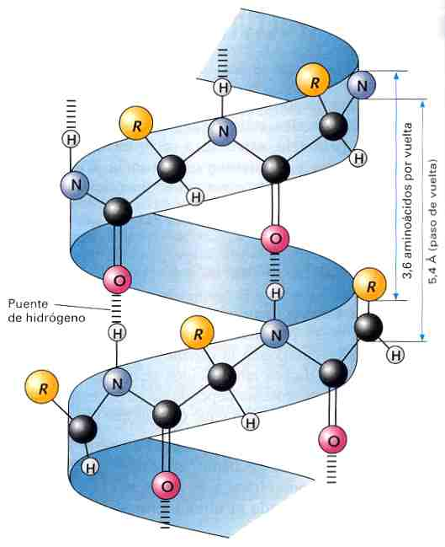

Slide 34
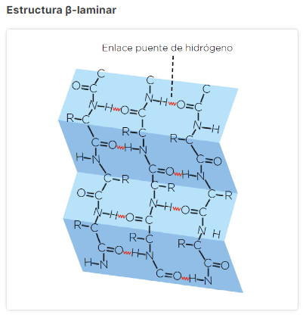
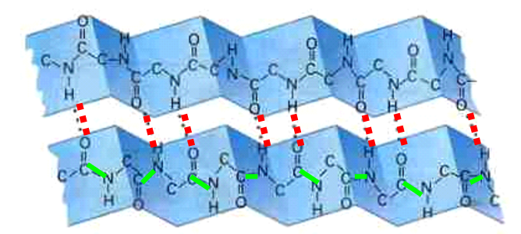

Slide 35
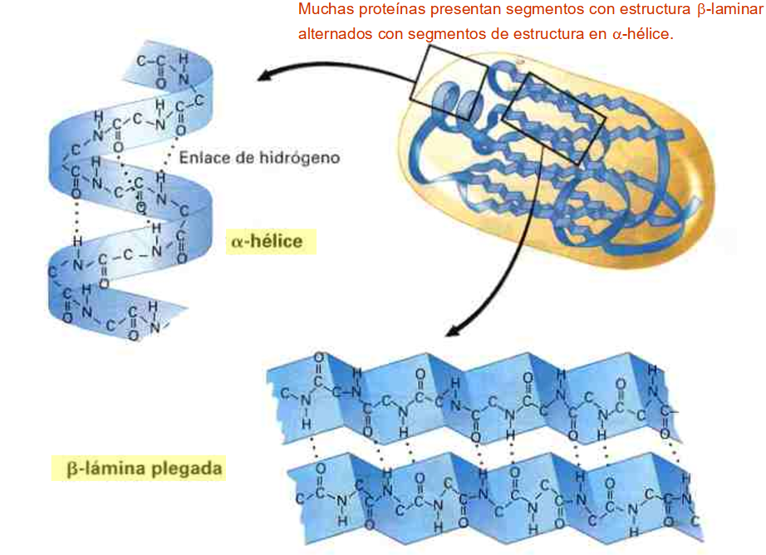

Slide 36
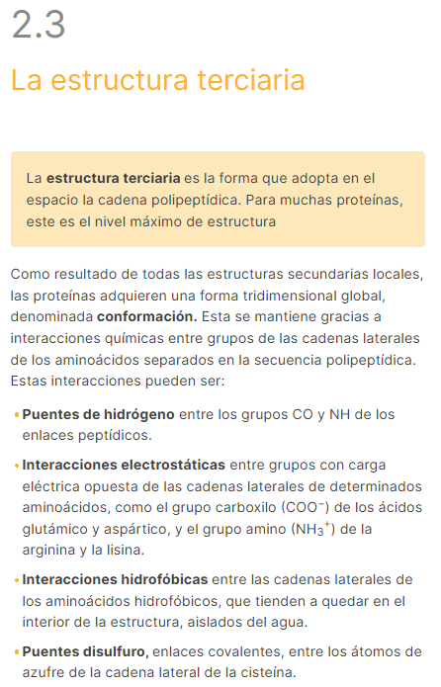
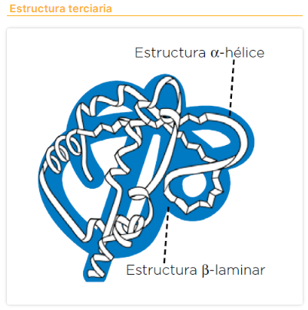

Slide 37
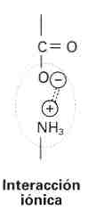

Slide 38
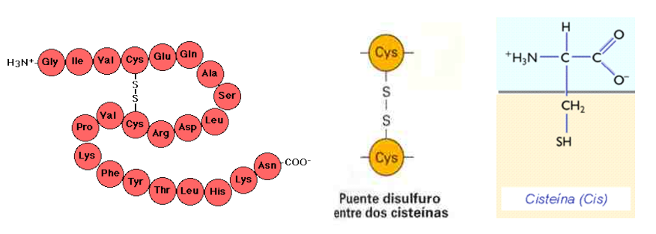

Slide 39
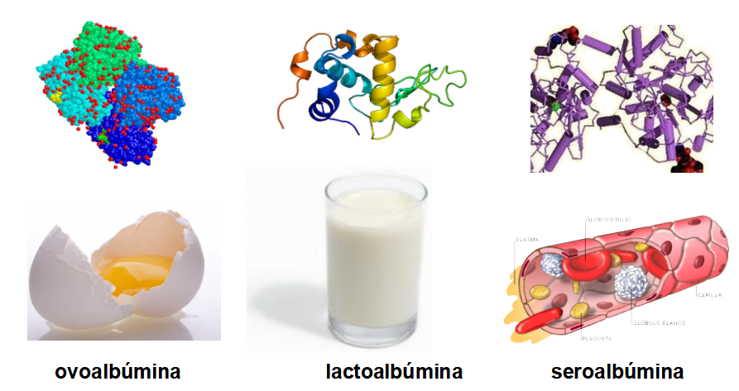

Slide 42
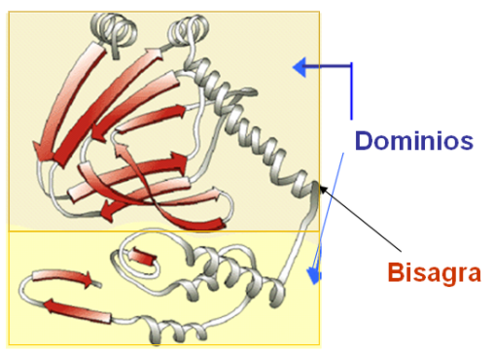

Slide 43
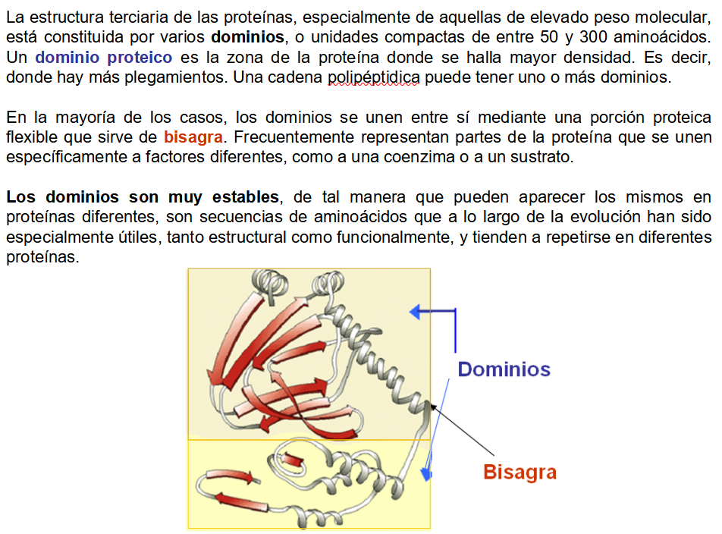

Slide 44
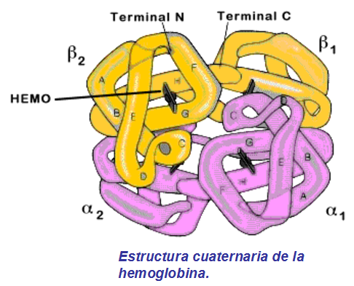

Slide 46
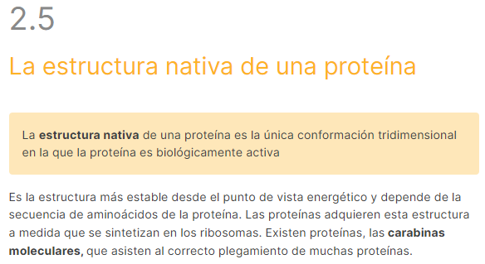
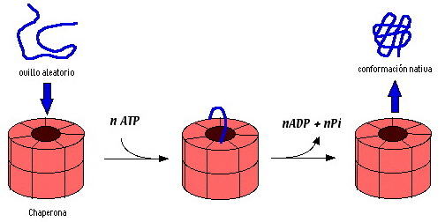

Slide 47
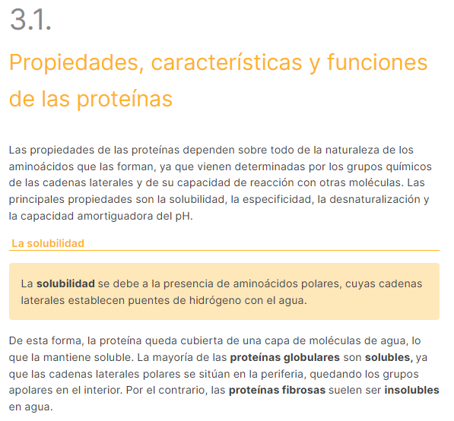

Slide 48
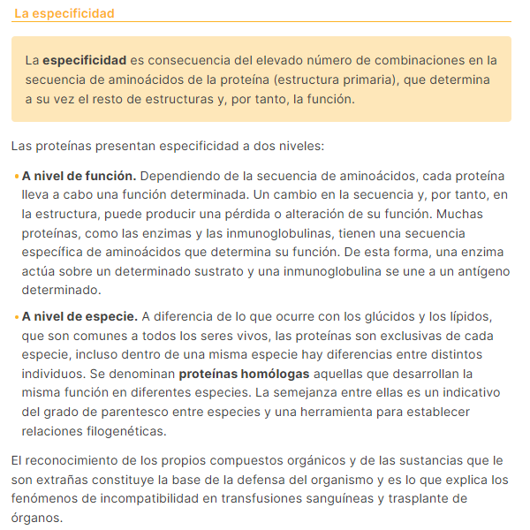

Slide 49
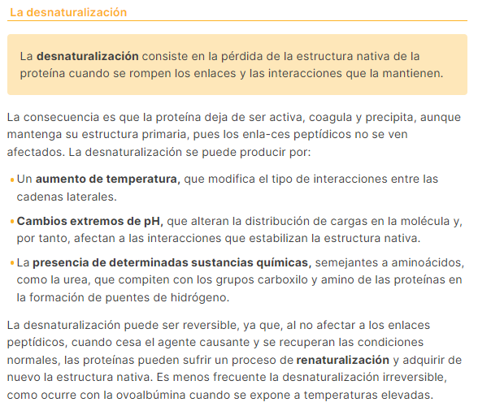

Slide 51
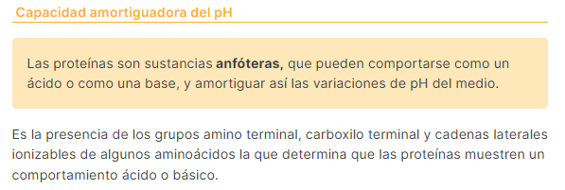
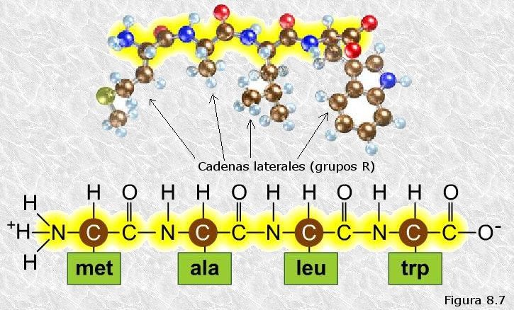

Slide 52
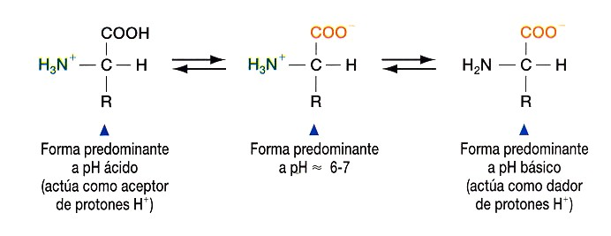
Notes:
52

Slide 54
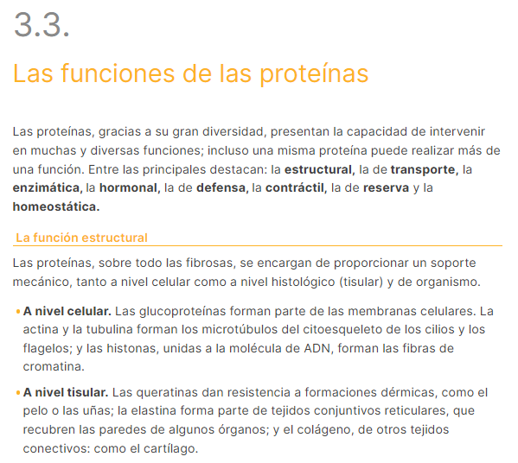

Slide 55
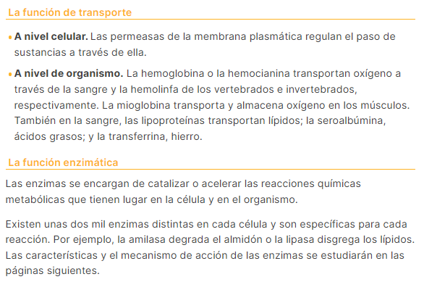

Slide 56
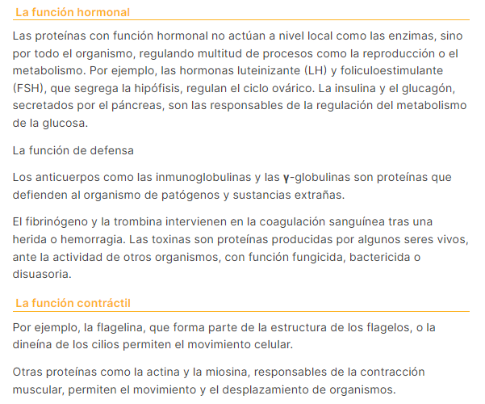

Slide 57
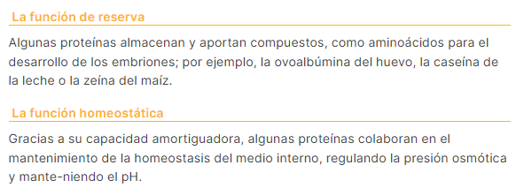

Slide 58
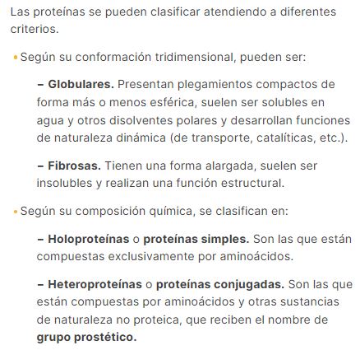

Slide 59
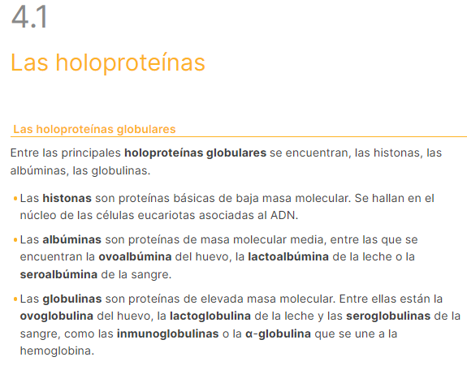

Slide 64
Estructura de un nucleótido

Slide 65
Purina
Pirimidina

Slide 68
β-D-ribosa
β-D-desoxirribosa

Slide 70
Formación de un nucleósido
Los nucleósidos se nombran añadiendo la terminación –osina al nombre de la base púrica, o la terminación –idina para el caso de las bases pirimidínicas. Por ello los nombres de los nucleósidos con ribosa son: adenosina, guanosina, citidina, uridina.
Si la pentosa es la desoxirribosa se antepone el prefijo desoxi-. Así los nombres de estos nucleósidos son: desoxiadenosina, desoxiguanosina, desoxicitidina , desoxitimidina.

Slide 73
Formación de un nucleótido
Los nucleótidos se nombran quitando la “a” final del nombre del nucleósido y añadiendo el término “5´-monofosfato”. Así pues los nucleótidos del ARN son: adenosín-5´-monofosfato (AMP), guanosín-5´-monofosfato (GMP), citidín-5´-monofosfato (CMP), uridín-5´-monofosfato (UMP).
Los nucleótidos del ADN son: desoxiadenosín-5´-monofosfato (dAMP), desoxiguanosín-5´-monofosfato (dGMP), desoxicitidín-5´-monofosfato (dCMP), desoxitimidín-5´-monofosfato (dTMP)

Slide 79
Watson y Crick.
Notes:
79

Slide 80
Forma B del ADN.

Slide 95
Notes:
95

Slide 115
Envoltura lipoproteica
Cápsida
Capsómeros de la cápsida
Virus desnudo
Virus con envuelta

Slide 116
Virus del mosaico del tabaco

Slide 117
Los adenovirus son un grupo de virus que típicamente causan enfermedades respiratorias como resfriados, conjuntivitis (infección de los ojos), bronquiolitis o neumonía. En los niños, los adenovirus generalmente causan infecciones en los tractos respiratorio e intestinal.

Slide 118
Virus bacteriófago

Slide 119
Virus VIH

Slide 125
Estructura de viroides

